Slide 1


Presentation
Title
Subtitle

Slide 2
Slide Title
Gendunt utet etur? Aque cullessit, ommod quam
re veribustium facidendipis maximaxim restrum excepererio blatur? Arci dolupta tinusa cum re omnist qui con nonsentum excessitat.
Musandignam excerrovid quidelit aut rerro velluptatur? Tur, aut il iusciam vellaborro dolori verro di niatur aceribus reniet veniendant ve. Tur, aut il iusciam vellaborro dolori verro di niatur aceribus reniet veniendant ve aut il iusciam vellaborro dolori verro di.

Slide 3
Slide Title
Gendunt utet etur? Aque cullessit, ommod quam re veribustium facidendipis maximaxim restrum excepererio blatur? Arci dolupta tinusa cum re omnist qui con nonsentum excessitat.
Musandignam excerrovid quidelit aut rerro velluptatur? Tur, aut il iusciam vellaborro dolori veribustium facidendipis maximaxim restrum excepererio blatur? Arci dolupta tinusa cum re omnist qui con nonsentum excessitat.

Slide 4
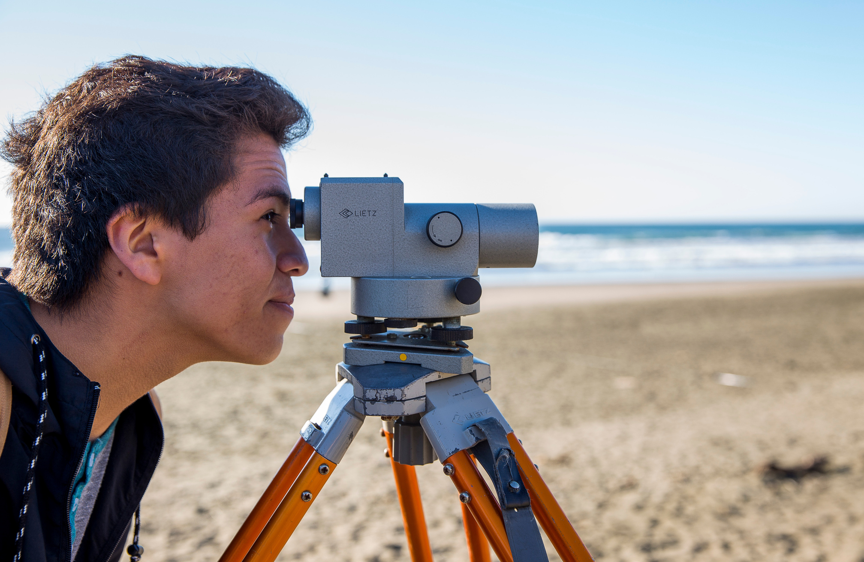
Slide Title
Gendunt utet etur? Aque cullessit, ommod quam re veribustium facidendipis maximaxim restrum excepererio blatur? Arci dolupta tinusa cum re omnist qui con nonsentum excessitat. Musandignam excerrovid quidelit aut rerro?
Tur, aut il iusciam vellaborro dolori verro di niatur aceribus reniet.

Slide 5
Section
Title
Subtitle

Slide 6

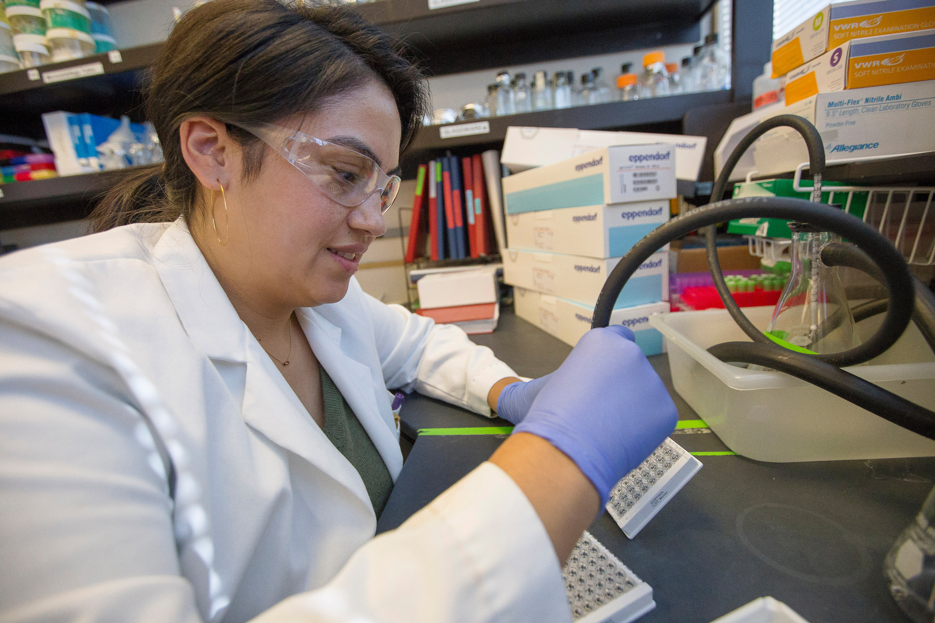
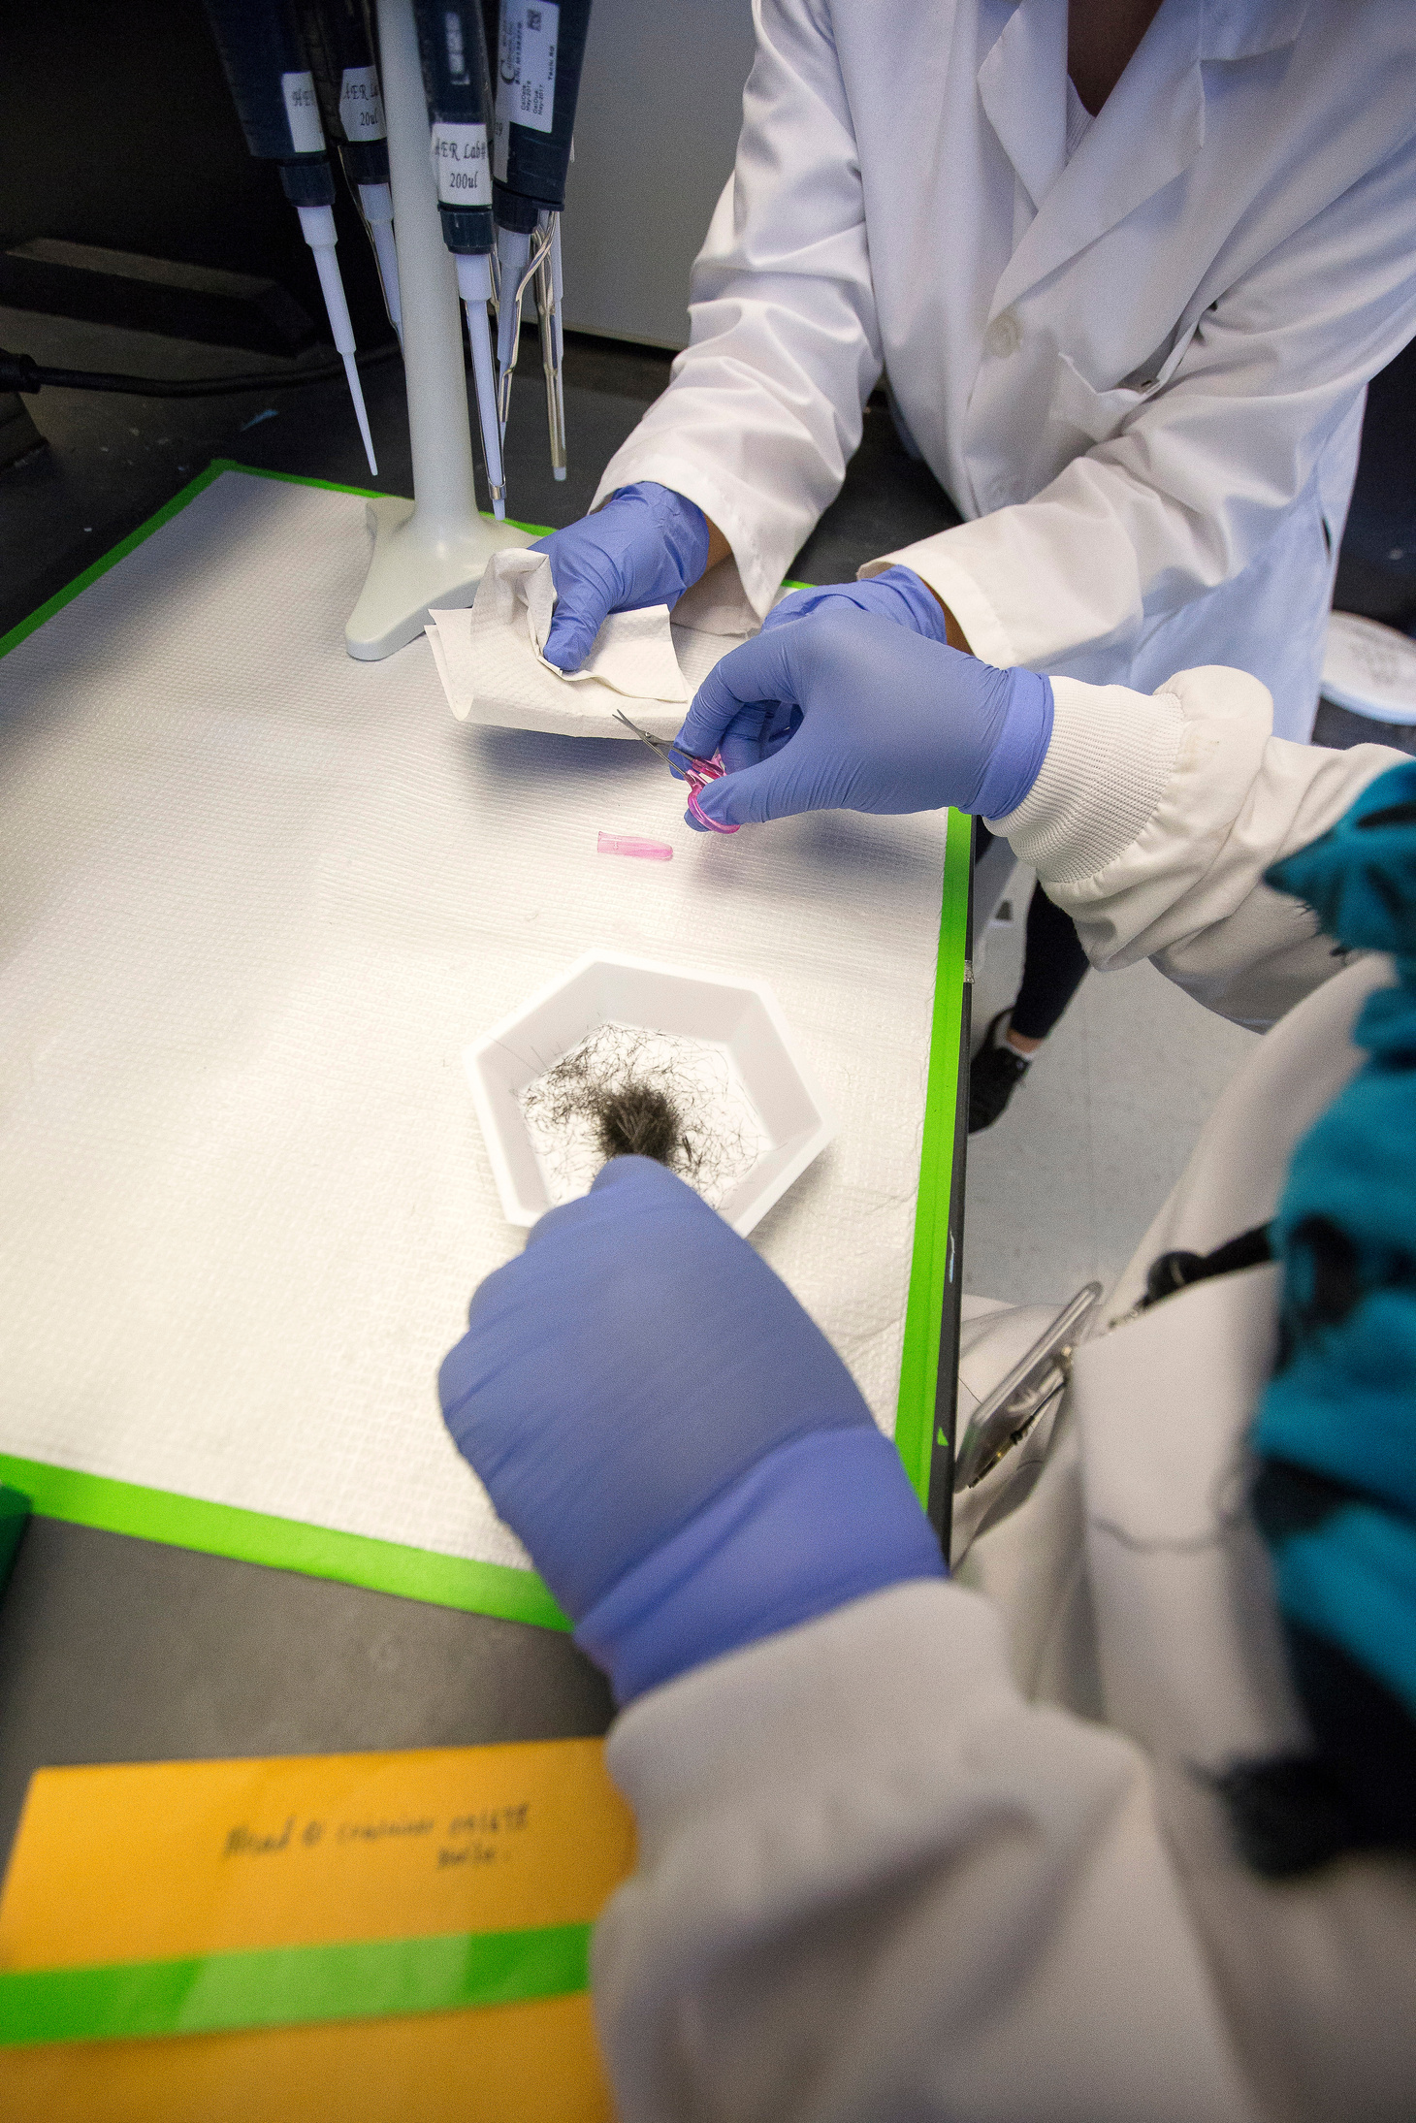
Slide Title
Gendunt utet etur? Aque cullessit, ommod quam re veribustium facidendipis maximaxim restrum excepererio blatur? Arci dolupta tinusa cum re omnist qui con nonsentum excessitat. Musandignam excerrovid quidelit aut rerro velluptatur? Tur, aut il iusciam vellaborro dolori verro di niatur aceribus reniet.

Slide 7
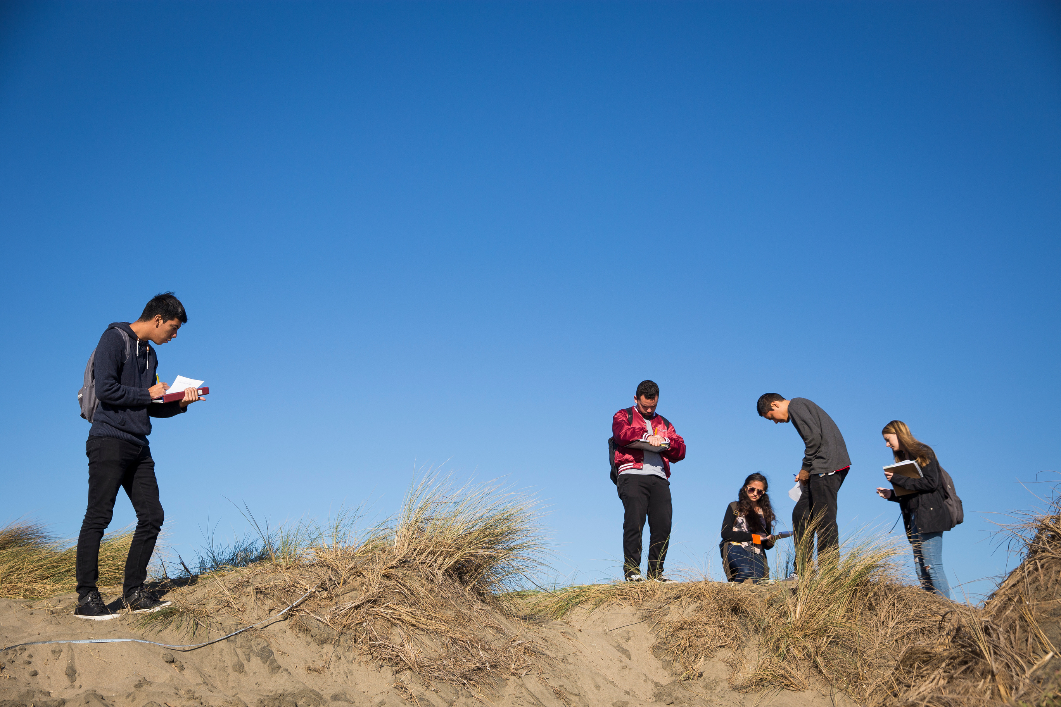

Slide 8
Slide Title
600
500
Gendunt utet etur? Aque cullessit, ommod quam re veribustium facidendipis maximaxim restrum excepererio blatur? Arci dolupta tinusa cum re omnist qui con nonsentum excessitat. Musandignam excerrovid quidelit aut rerro velluptatur? Tur, aut il iusciam vellaborro dolori verro di niatur aceribus reniet.
400
300
200
100
0
1
2
3
4

Slide 9
Slide Title
  Gendunt utet etur Aque cullessit
  Reribustium facidendipis maximaxim restr
  Excepererio blatur? Arci dolupta tinusa cum re omnist e veribus facidendipis maximaxim restrum
  excepererio blatur? Arci dolupta tinusa cum r
  omnist re veribustium facidendipis maximaxim restrumveribus facidendipis

